Slide 1
🐍 Pythonで おえかき
授業用スライド 全9おだい
Python Drawing
Notes:
【この スライドに ついて】
Pythonで おえかき（python-draw.html）の 授業用 スライドです。おだいごとに「もんだい → ヒント → こたえ」の 3まいで すすみます。
子どもに みせる 画面は ひらがな中心、先生むけの ことばは この ノート欄に あります。
こたえの スライドは、子どもが ちょうせん した あとに みせてください。

Slide 2
この アプリで まなぶ こと
🐍
くりかえし（反復）
かくど
おだい 1・2・3・4・5・6・8・9
おだい 1・2・3・5
おえかきを Python で。forward(80)・right(60) のように () の なかに かずを かき、for i in range(10, 201, 10): の へんすうや 360 / n の けいさんも つかって、お手本と おなじ かたちを かく。
Pythonの かきかた（コロン・じさげ）
いれこ
おだい 1・2・3・4・5・6・7・8・9
おだい 4・5・7
へんすう（変数）
けいさん
おだい 6・7・9
おだい 7・9
Notes:
【授業の ねらい】
おえかきを Python で。forward(80)・right(60) のように () の なかに かずを かき、for i in range(10, 201, 10): の へんすうや 360 / n の けいさんも つかって、お手本と おなじ かたちを かく。
【学べること と おだい】
・くりかえし（反復）: おだい 1, 2, 3, 4, 5, 6, 8, 9
・かくど: おだい 1, 2, 3, 5
・Pythonの かきかた（コロン・じさげ）: おだい 1, 2, 3, 4, 5, 6, 7, 8, 9
・いれこ: おだい 4, 5, 7
・へんすう（変数）: おだい 6, 7, 9
・けいさん: おだい 7, 9
・じゅんばん（順次）: おだい 8
・てじゅんを わける（分解）: おだい 8

Slide 3
つかいかた
🧩
🐍
▶
🔎
1. まずは ブロックで
2. Python で かく
3. じっこう する
4. エラーを よむ
「🧩 ブロック」で くむと、したに おなじ うごきの Python が でるよ。
「🐍 Python」タブで じぶんで かく。めいれいボタンや Tab（スペース4つ）も つかえる。
「▶ じっこう」で うごかす。いま うごいている ぎょうが きいろく ひかる。
エラーには ぎょうばんごうが つく。あかい ぎょうを みて なおそう。
Notes:
【ひらきかた】
公開した アドレスの さいごに「python-draw.html」を つけて ひらきます。
もとの ブロックの アプリから「⚙ きのう → 🐍 Python に きりかえる」でも ひらけます（Python の がめんで ひらきます）。
【先生モード】
アドレスの さいごに「?sensei」を つけると「📖 こたえ」ボタンが でて、こたえを よみこめます（例：python-draw.html?sensei）。
【つぎの ひとへ】
たんまつを こうたいで つかう ときは「⚙ きのう → 🔄 つぎの ひとへ」を 2かい おすと、きろくが リセットされます。

Slide 4
ブロックと Python の たいおう
ブロック | Python
まえに 〇 ほ すすむ ／ うしろに 〇 ほ さがる | forward(〇) ／ back(〇)
みぎに 〇 ど まわる ／ ひだりに 〇 ど まわる | right(〇) ／ left(〇)
ペンの いろ ／ ふとさ | pen_color('red') ／ pen_width(〇)
〇かい くりかえす | for i in range(〇):
i を 10 から 200 まで 10 ずつ | for i in range(10, 201, 10):
けいさん（＋ − × ÷） | 360 / n ・ i * 4
ルール：() の なかに かず、さいごに「:」、なかの ぎょうは スペース 4つ じさげ
Notes:
【ポイント】
ブロック 1こが Python の 1ぎょうに なります。「そうでなければ」の なかに「もし」だけを いれると、Python では elif に なります。
【よく ある エラー】
・「:」わすれ → SyntaxError
・じさげの ずれ → IndentationError
・「()」わすれ／なまえの まちがい → SyntaxError／NameError
エラーには「〇ぎょうめ」が つくので、その ぎょうを いっしょに みてください。
【おえかきの Python】
range(はじめ, おわり, ふやす かず) の「おわり」は ふくまれません（range(10, 201, 10) は 10〜200）。わりざんは /、かけざんは * です。

Slide 5
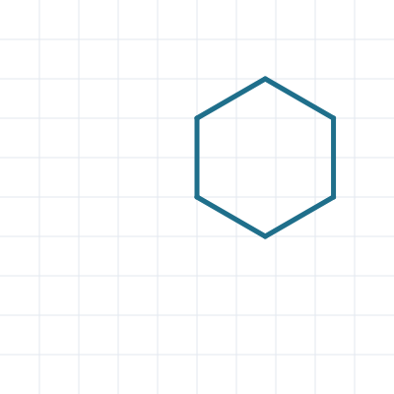
① 六角形（ろっかくけい） ★
🎯 めあて
for で 正多角形を かこう
📝 おだい
forward(80) で 80ほ すすみ、right(60) で 60ど まわる。これを 6かい くりかえして 六角形を かこう。
Notes:
【めあて】for で 正多角形を かこう
【学べること】くりかえし（反復） / かくど / Pythonの かきかた（コロン・じさげ）
【すすめかた】
お手本の かたちを みて、かどの かずと まがる かくどを みんなで かくにんして から はじめます。
【もんだい文】forward(80) で 80ほ すすみ、right(60) で 60ど まわる。これを 6かい くりかえして 六角形を かこう。

Slide 6
① 六角形（ろっかくけい） ★ ヒント
💡
かんがえかた
for i in range(6): の なかに forward(80) と right(60)。360 ÷ 6 = 60
Notes:
【声かけの れい】
・「かどは いくつ ある？」
・「おなじ うごきが くりかえして いる ところは ある？」
・「うごかして みて、どこで とまったか みてみよう」
【つまずきやすい ところ】
right(60) の じさげを わすれると、まわるのが 1かいだけに なって まっすぐな せんに なるよ。

Slide 7
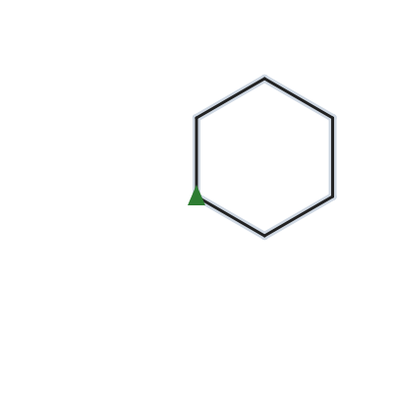
① 六角形（ろっかくけい） ★ こたえ
1 for i in range(6):
2 forward(80)
3 right(60)
🎉 クリア！
✨ ポイント
forward() と right() の () の なかに かずを かく。for の なかの 2ぎょうを 6かい くりかえすよ。
Notes:
【ポイント】forward() と right() の () の なかに かずを かく。for の なかの 2ぎょうを 6かい くりかえすよ。
【つまずきやすい ところ】right(60) の じさげを わすれると、まわるのが 1かいだけに なって まっすぐな せんに なるよ。
【こたえの コード】
for i in range(6):
forward(80)
right(60)
【かいせつ どうが】videos/ja/pydraw-01.mp4（どうがの ページ videos.html からも みられます）
【アプリで たしかめる】python-draw.html?sensei を ひらき、おだい1 を えらんで「📖 こたえ」→「▶ じっこう」。

Slide 8
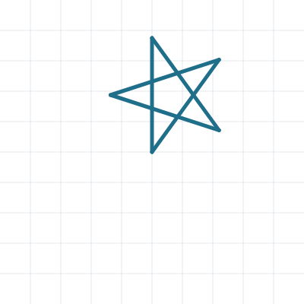
② ほし ★★
🎯 めあて
2しゅう まわる かくどを かんがえよう
📝 おだい
1つの せんが 150ほの ほしを かこう。forward(150) と right(144) を 5かい くりかえすよ。
Notes:
【めあて】2しゅう まわる かくどを かんがえよう
【学べること】くりかえし（反復） / かくど / Pythonの かきかた（コロン・じさげ）
【すすめかた】
お手本の かたちを みて、かどの かずと まがる かくどを みんなで かくにんして から はじめます。
【もんだい文】1つの せんが 150ほの ほしを かこう。forward(150) と right(144) を 5かい くりかえすよ。

Slide 9
② ほし ★★ ヒント
💡
かんがえかた
カメは 2しゅう（720ど）まわるよ。720 ÷ 5 = 144
Notes:
【声かけの れい】
・「かどは いくつ ある？」
・「おなじ うごきが くりかえして いる ところは ある？」
・「うごかして みて、どこで とまったか みてみよう」
【つまずきやすい ところ】
right(72)（360 ÷ 5）に すると、ほしでは なく 五角形に なるよ。

Slide 10
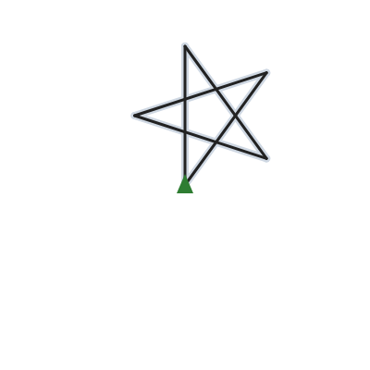
② ほし ★★ こたえ
1 for i in range(5):
2 forward(150)
3 right(144)
🎉 クリア！
✨ ポイント
5かいで 720ど（2しゅう）まわるから、1かいは 720 ÷ 5 = 144 ど。
Notes:
【ポイント】5かいで 720ど（2しゅう）まわるから、1かいは 720 ÷ 5 = 144 ど。
【つまずきやすい ところ】right(72)（360 ÷ 5）に すると、ほしでは なく 五角形に なるよ。
【こたえの コード】
for i in range(5):
forward(150)
right(144)
【かいせつ どうが】videos/ja/pydraw-02.mp4（どうがの ページ videos.html からも みられます）
【アプリで たしかめる】python-draw.html?sensei を ひらき、おだい2 を えらんで「📖 こたえ」→「▶ じっこう」。

Slide 11

③ まる ★★
🎯 めあて
みじかい 直線で まるを つくろう
📝 おだい
forward(10) と right(10) を くりかえして まるを かこう。
Notes:
【めあて】みじかい 直線で まるを つくろう
【学べること】くりかえし（反復） / かくど / Pythonの かきかた（コロン・じさげ）
【すすめかた】
お手本の かたちを みて、かどの かずと まがる かくどを みんなで かくにんして から はじめます。
【もんだい文】forward(10) と right(10) を くりかえして まるを かこう。

Slide 12
③ まる ★★ ヒント
💡
かんがえかた
1しゅうは 360ど。360 ÷ 10 = 36 だから range(36)
Notes:
【声かけの れい】
・「かどは いくつ ある？」
・「おなじ うごきが くりかえして いる ところは ある？」
・「うごかして みて、どこで とまったか みてみよう」
【つまずきやすい ところ】
range(35) だと まるが すこし あいて しまう。360 ÷ 10 = 36 を たしかめよう。

Slide 13
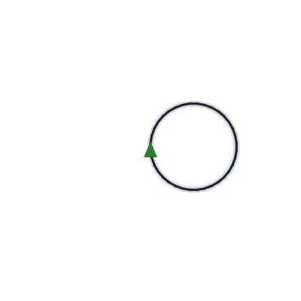
③ まる ★★ こたえ
1 for i in range(36):
2 forward(10)
3 right(10)
🎉 クリア！
✨ ポイント
10ど ずつ 36かい まわると 360ど。ちいさな せんを たくさん つなぐと まるに 見えるよ。
Notes:
【ポイント】10ど ずつ 36かい まわると 360ど。ちいさな せんを たくさん つなぐと まるに 見えるよ。
【つまずきやすい ところ】range(35) だと まるが すこし あいて しまう。360 ÷ 10 = 36 を たしかめよう。
【こたえの コード】
for i in range(36):
forward(10)
right(10)
【かいせつ どうが】videos/ja/pydraw-03.mp4（どうがの ページ videos.html からも みられます）
【アプリで たしかめる】python-draw.html?sensei を ひらき、おだい3 を えらんで「📖 こたえ」→「▶ じっこう」。

Slide 14
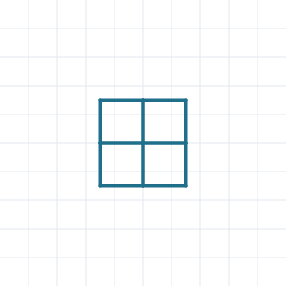
④ まど ★★★
🎯 めあて
for の なかに for を いれよう
📝 おだい
1つの へんが 60ほの しかくを 4つ くっつけて、まどを かこう。for の なかに for を いれるよ。
Notes:
【めあて】for の なかに for を いれよう
【学べること】くりかえし（反復） / いれこ / Pythonの かきかた（コロン・じさげ）
【すすめかた】
お手本の かたちを みて、かどの かずと まがる かくどを みんなで かくにんして から はじめます。
【もんだい文】1つの へんが 60ほの しかくを 4つ くっつけて、まどを かこう。for の なかに for を いれるよ。

Slide 15
④ まど ★★★ ヒント
💡
かんがえかた
そとの for で 4かい：なかの for k in range(4): で しかくを かいて、そのあと right(90)。
Notes:
【声かけの れい】
・「かどは いくつ ある？」
・「おなじ うごきが くりかえして いる ところは ある？」
・「うごかして みて、どこで とまったか みてみよう」
【つまずきやすい ところ】
さいごの right(90) を なかの for と おなじ ふかさに すると、しかくが かさなって 1つに みえるよ。

Slide 16
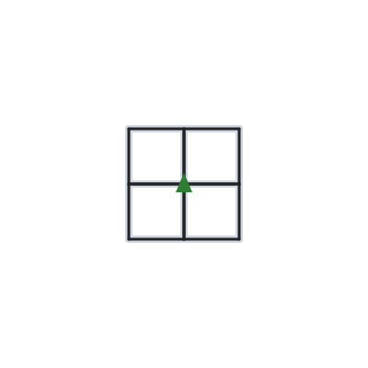
④ まど ★★★ こたえ
1 for i in range(4):
2 for k in range(4):
3 forward(60)
4 right(90)
5 right(90)
🎉 クリア！
✨ ポイント
なかの for は スペース 8つ じさげ。しかくを かいたら、そとの for の なかで right(90)。
Notes:
【ポイント】なかの for は スペース 8つ じさげ。しかくを かいたら、そとの for の なかで right(90)。
【つまずきやすい ところ】さいごの right(90) を なかの for と おなじ ふかさに すると、しかくが かさなって 1つに みえるよ。
【こたえの コード】
for i in range(4):
for k in range(4):
forward(60)
right(90)
right(90)
【かいせつ どうが】videos/ja/pydraw-04.mp4（どうがの ページ videos.html からも みられます）
【アプリで たしかめる】python-draw.html?sensei を ひらき、おだい4 を えらんで「📖 こたえ」→「▶ じっこう」。

Slide 17

⑤ はな ★★★
🎯 めあて
いれこ ＋ くるっと まわす
📝 おだい
まる（forward(5) と right(10) を 36かい）を、60どずつ まわしながら 6こ かいて はなに しよう。
Notes:
【めあて】いれこ ＋ くるっと まわす
【学べること】くりかえし（反復） / いれこ / かくど / Pythonの かきかた（コロン・じさげ）
【すすめかた】
お手本の かたちを みて、かどの かずと まがる かくどを みんなで かくにんして から はじめます。
【もんだい文】まる（forward(5) と right(10) を 36かい）を、60どずつ まわしながら 6こ かいて はなに しよう。

Slide 18
⑤ はな ★★★ ヒント
💡
かんがえかた
for i in range(6): → なかで for k in range(36): forward(5) と right(10) → right(60)
Notes:
【声かけの れい】
・「かどは いくつ ある？」
・「おなじ うごきが くりかえして いる ところは ある？」
・「うごかして みて、どこで とまったか みてみよう」
【つまずきやすい ところ】
まわす かくどが 60 で ないと、はなびらが かたよるよ。

Slide 19

⑤ はな ★★★ こたえ
1 for i in range(6):
2 for k in range(36):
3 forward(5)
4 right(10)
5 right(60)
🎉 クリア！
✨ ポイント
まる 1こが なかの for。そとの for で 360 ÷ 6 = 60 ど まわしながら 6かい。
Notes:
【ポイント】まる 1こが なかの for。そとの for で 360 ÷ 6 = 60 ど まわしながら 6かい。
【つまずきやすい ところ】まわす かくどが 60 で ないと、はなびらが かたよるよ。
【こたえの コード】
for i in range(6):
for k in range(36):
forward(5)
right(10)
right(60)
【かいせつ どうが】videos/ja/pydraw-05.mp4（どうがの ページ videos.html からも みられます）
【アプリで たしかめる】python-draw.html?sensei を ひらき、おだい5 を えらんで「📖 こたえ」→「▶ じっこう」。

Slide 20

⑥ しかくい うずまき ★★★★
🎯 めあて
へんすう i を ながさに つかおう
📝 おだい
for i in range(10, 201, 10): で i を 10, 20, 30 … 200 と ふやしながら、forward(i) と right(90) で うずまきを かこう。
Notes:
【めあて】へんすう i を ながさに つかおう
【学べること】へんすう（変数） / くりかえし（反復） / Pythonの かきかた（コロン・じさげ）
【すすめかた】
お手本の かたちを みて、かどの かずと まがる かくどを みんなで かくにんして から はじめます。
【もんだい文】for i in range(10, 201, 10): で i を 10, 20, 30 … 200 と ふやしながら、forward(i) と right(90) で うずまきを かこう。

Slide 21
⑥ しかくい うずまき ★★★★ ヒント
💡
かんがえかた
range(はじめ, おわり, ふやす かず)。おわりの かずは ふくまないので 201 に するよ。
Notes:
【声かけの れい】
・「かどは いくつ ある？」
・「おなじ うごきが くりかえして いる ところは ある？」
・「うごかして みて、どこで とまったか みてみよう」
【つまずきやすい ところ】
range(10, 200, 10) だと 190 で おわって しまうよ。

Slide 22

⑥ しかくい うずまき ★★★★ こたえ
1 for i in range(10, 201, 10):
2 forward(i)
3 right(90)
🎉 クリア！
✨ ポイント
range(10, 201, 10) は 10, 20, … 200。おわりの かずは ふくまない ので 201 に する。forward(i) で だんだん ながく。
Notes:
【ポイント】range(10, 201, 10) は 10, 20, … 200。おわりの かずは ふくまない ので 201 に する。forward(i) で だんだん ながく。
【つまずきやすい ところ】range(10, 200, 10) だと 190 で おわって しまうよ。
【こたえの コード】
for i in range(10, 201, 10):
forward(i)
right(90)
【かいせつ どうが】videos/ja/pydraw-06.mp4（どうがの ページ videos.html からも みられます）
【アプリで たしかめる】python-draw.html?sensei を ひらき、おだい6 を えらんで「📖 こたえ」→「▶ じっこう」。

Slide 23

⑦ ならんだ たかくけい ★★★★
🎯 めあて
へんすう と わりざん
📝 おだい
for n in range(3, 9): で n を 3〜8 に かえながら、n かくけい（1つの へんは 50ほ）を おなじ ばしょから かこう。
Notes:
【めあて】へんすう と わりざん
【学べること】へんすう（変数） / けいさん / いれこ / Pythonの かきかた（コロン・じさげ）
【すすめかた】
お手本の かたちを みて、かどの かずと まがる かくどを みんなで かくにんして から はじめます。
【もんだい文】for n in range(3, 9): で n を 3〜8 に かえながら、n かくけい（1つの へんは 50ほ）を おなじ ばしょから かこう。

Slide 24
⑦ ならんだ たかくけい ★★★★ ヒント
💡
かんがえかた
なかで for i in range(n): forward(50) と right(360 / n)。/ は わりざん。
Notes:
【声かけの れい】
・「かどは いくつ ある？」
・「おなじ うごきが くりかえして いる ところは ある？」
・「うごかして みて、どこで とまったか みてみよう」
【つまずきやすい ところ】
360 // n（きりすて）は ブロックに できないよ。わりざんは / を つかおう。

Slide 25

⑦ ならんだ たかくけい ★★★★ こたえ
1 for n in range(3, 9):
2 for i in range(n):
3 forward(50)
4 right(360 / n)
🎉 クリア！
✨ ポイント
n かくけいの まわる かくどは 360 / n。range(3, 9) で n は 3〜8。
Notes:
【ポイント】n かくけいの まわる かくどは 360 / n。range(3, 9) で n は 3〜8。
【つまずきやすい ところ】360 // n（きりすて）は ブロックに できないよ。わりざんは / を つかおう。
【こたえの コード】
for n in range(3, 9):
for i in range(n):
forward(50)
right(360 / n)
【かいせつ どうが】videos/ja/pydraw-07.mp4（どうがの ページ videos.html からも みられます）
【アプリで たしかめる】python-draw.html?sensei を ひらき、おだい7 を えらんで「📖 こたえ」→「▶ じっこう」。

Slide 26
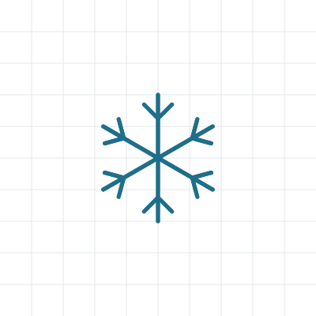
⑧ ゆきの けっしょう ★★★★★
🎯 めあて
てじゅんを わけて かんがえよう
📝 おだい
えだを 1本 かいて もとの ばしょに もどり、right(60)。これを 6かい くりかえして ゆきの けっしょうを かこう。
Notes:
【めあて】てじゅんを わけて かんがえよう
【学べること】じゅんばん（順次） / てじゅんを わける（分解） / くりかえし（反復） / Pythonの かきかた（コロン・じさげ）
【すすめかた】
お手本の かたちを みて、かどの かずと まがる かくどを みんなで かくにんして から はじめます。
【もんだい文】えだを 1本 かいて もとの ばしょに もどり、right(60)。これを 6かい くりかえして ゆきの けっしょうを かこう。

Slide 27
⑧ ゆきの けっしょう ★★★★★ ヒント
💡
かんがえかた
えだ：forward(80) → back(30) → left(45) → forward(25) → back(25) → right(90) → forward(25) → back(25) → left(45) → back(50)
Notes:
【声かけの れい】
・「かどは いくつ ある？」
・「おなじ うごきが くりかえして いる ところは ある？」
・「うごかして みて、どこで とまったか みてみよう」
【つまずきやすい ところ】
さいごの back(50) を わすれると、えだが ずれて いくよ。

Slide 28

⑧ ゆきの けっしょう ★★★★★ こたえ
1 for i in range(6):
2 forward(80)
3 back(30)
4 left(45)
5 forward(25)
6 back(25)
7 right(90)
8 forward(25)
9 back(25)
10 left(45)
11 back(50)
12 right(60)
🎉 クリア！
✨ ポイント
えだ 1本は 10ぎょう。もとの ばしょと むきに もどるので、right(60) で つぎの えだへ。
Notes:
【ポイント】えだ 1本は 10ぎょう。もとの ばしょと むきに もどるので、right(60) で つぎの えだへ。
【つまずきやすい ところ】さいごの back(50) を わすれると、えだが ずれて いくよ。
【こたえの コード】
for i in range(6):
forward(80)
back(30)
left(45)
forward(25)
back(25)
right(90)
forward(25)
back(25)
left(45)
back(50)
right(60)
【かいせつ どうが】videos/ja/pydraw-08.mp4（どうがの ページ videos.html からも みられます）
【アプリで たしかめる】python-draw.html?sensei を ひらき、おだい8 を えらんで「📖 こたえ」→「▶ じっこう」。

Slide 29

⑨ ほしの うずまき ★★★★★
🎯 めあて
へんすう × けいさん ＋ かいてん
📝 おだい
for i in range(1, 51): で i を 1〜50 に して、forward(i * 4) と right(144)。pen_color('random') で いろを かえよう。
Notes:
【めあて】へんすう × けいさん ＋ かいてん
【学べること】へんすう（変数） / けいさん / くりかえし（反復） / Pythonの かきかた（コロン・じさげ）
【すすめかた】
お手本の かたちを みて、かどの かずと まがる かくどを みんなで かくにんして から はじめます。
【もんだい文】for i in range(1, 51): で i を 1〜50 に して、forward(i * 4) と right(144)。pen_color('random') で いろを かえよう。

Slide 30
⑨ ほしの うずまき ★★★★★ ヒント
💡
かんがえかた
* は かけざん。すすむ ながさが 4ほずつ のびるよ。
Notes:
【声かけの れい】
・「かどは いくつ ある？」
・「おなじ うごきが くりかえして いる ところは ある？」
・「うごかして みて、どこで とまったか みてみよう」
【つまずきやすい ところ】
range(1, 50) だと 49かいで おわる。50かい かくには range(1, 51)。

Slide 31
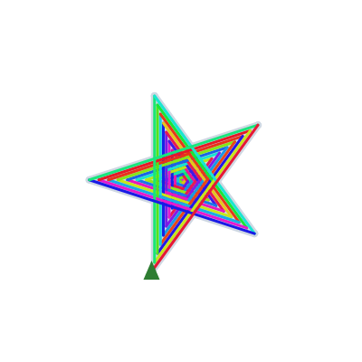
⑨ ほしの うずまき ★★★★★ こたえ
1 for i in range(1, 51):
2 pen_color('random')
3 forward(i * 4)
4 right(144)
🎉 クリア！
✨ ポイント
すすむ ながさ i * 4 が 4ほ ずつ のびて、144ど まわると ほしの うずまきに なる。
Notes:
【ポイント】すすむ ながさ i * 4 が 4ほ ずつ のびて、144ど まわると ほしの うずまきに なる。
【つまずきやすい ところ】range(1, 50) だと 49かいで おわる。50かい かくには range(1, 51)。
【こたえの コード】
for i in range(1, 51):
pen_color('random')
forward(i * 4)
right(144)
【かいせつ どうが】videos/ja/pydraw-09.mp4（どうがの ページ videos.html からも みられます）
【アプリで たしかめる】python-draw.html?sensei を ひらき、おだい9 を えらんで「📖 こたえ」→「▶ じっこう」。

Slide 32
ふりかえり
🤔
🛠
🚀
forward() の () の なかには なにを かいた？
range(はじめ, おわり, ふやす かず) の 3つの かずは？
へんすう i や n を つかうと なにが できた？
📜
ぜんぶの おだいを クリアしたら、しゅうりょうしょうが でるよ！ なまえを いれて いんさつ できる。
Notes:
【ふりかえりの すすめかた】
ペアや グループで 1つずつ はなしあい、さいごに ぜんたいで 2〜3人に はっぴょう して もらいます。
【修了証】ぜんぶの ステージを クリアすると しゅうりょうしょう（たんまつの ひづけ、舞鶴工業高等専門学校 井上泰仁）が でます。「⚙ きのう → 📜」で もういちど ひらけます。A4 よこで いんさつ できます。
【つぎの ステップ】ほかの Python版にも ちょうせん してみましょう。

